Slide 1
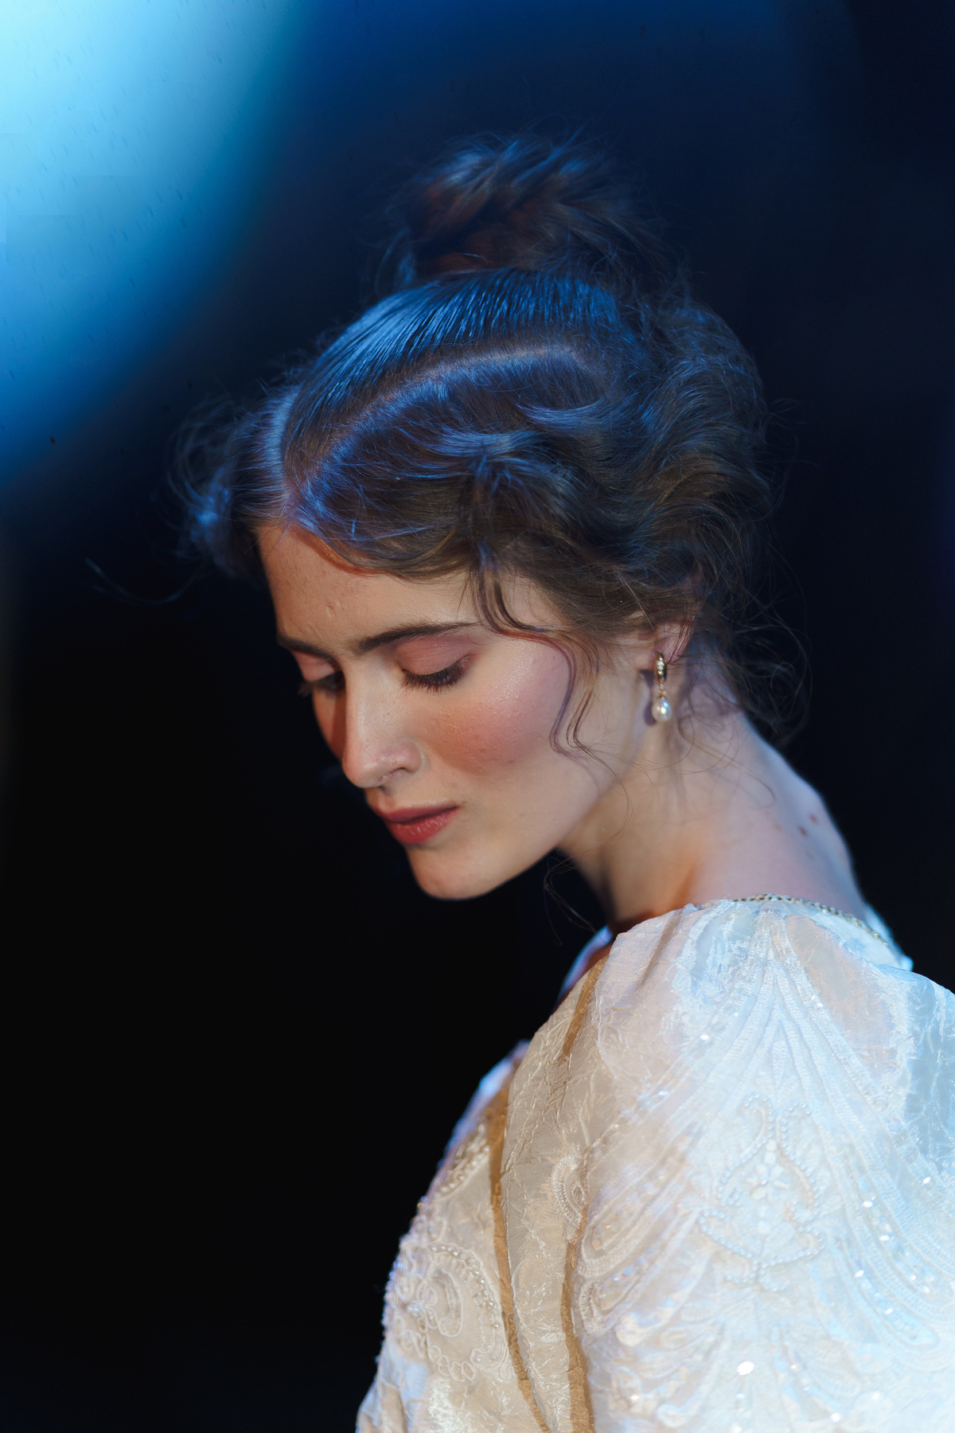
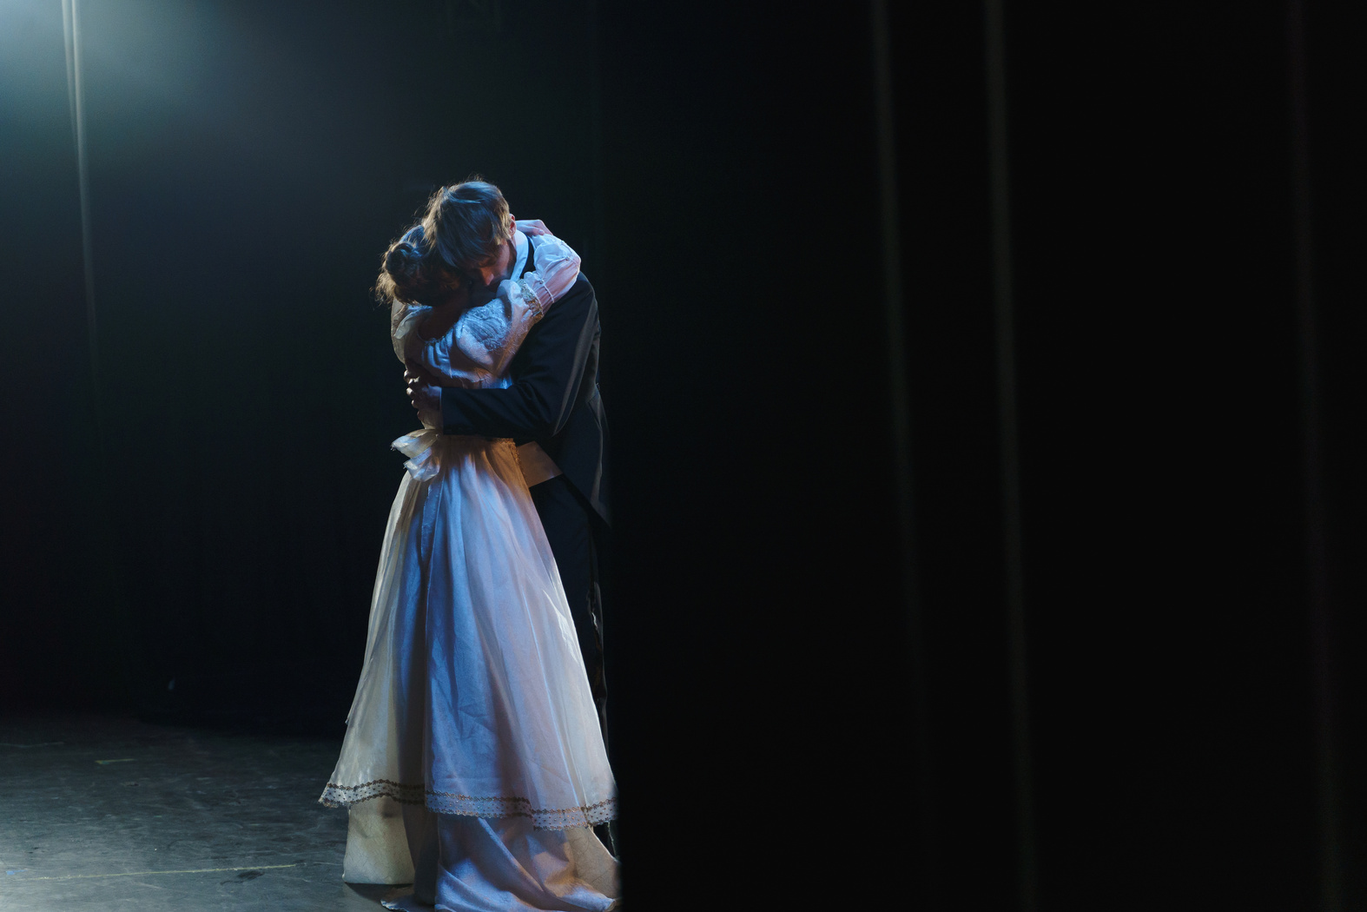
г. Неизвестный,
ул. Неизвестная, 123
(123) 456-7890
www.super-website.com
КЛАС-СИКА
БРОНЬ
БИЛЕТОВ
Драматический
театр им. Н.В. Ковалева
ТАМ,
ГДЕ ИСТОРИИ
ОЖИВАЮТ...
Фотография со спектакля
Художественный руководитель:
Юрий КОВАЛЕВ
"МИЛАЯ ДЕВУШКА"

Slide 2
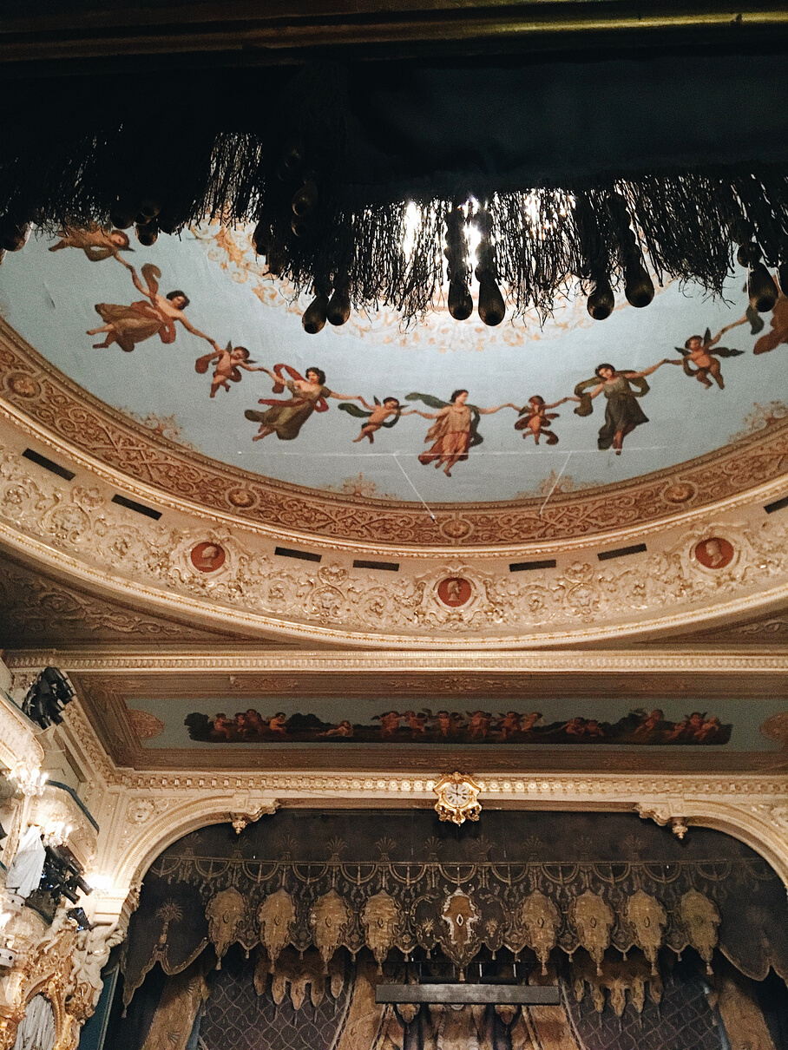
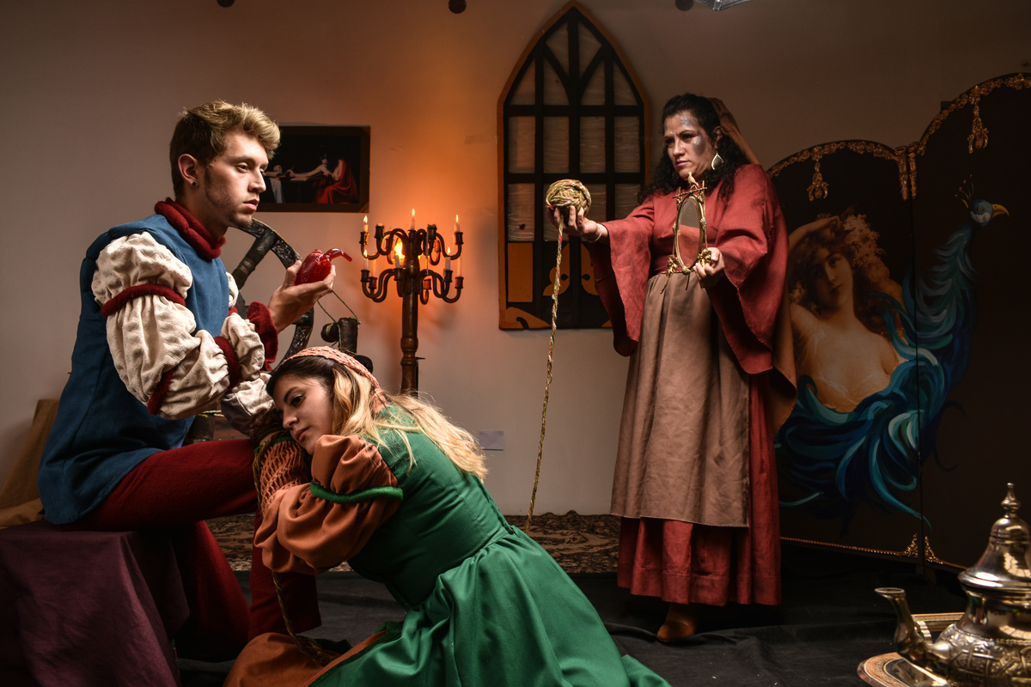
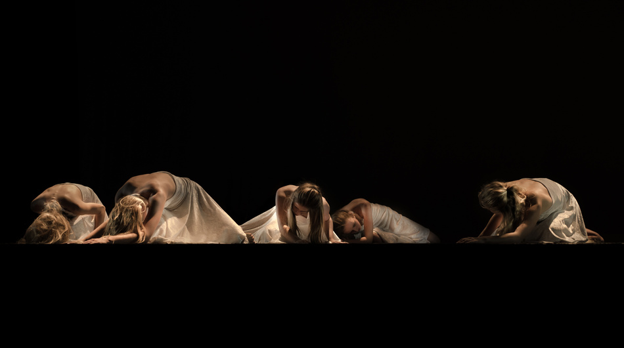
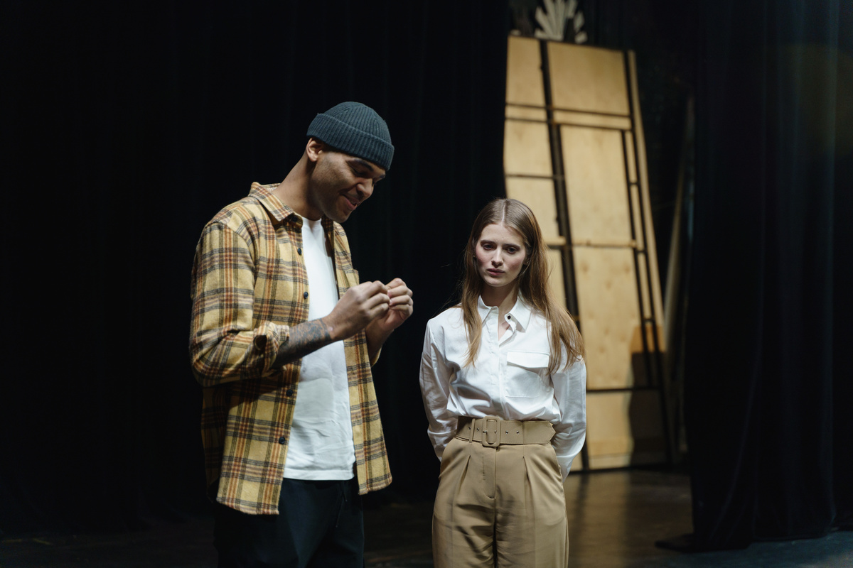
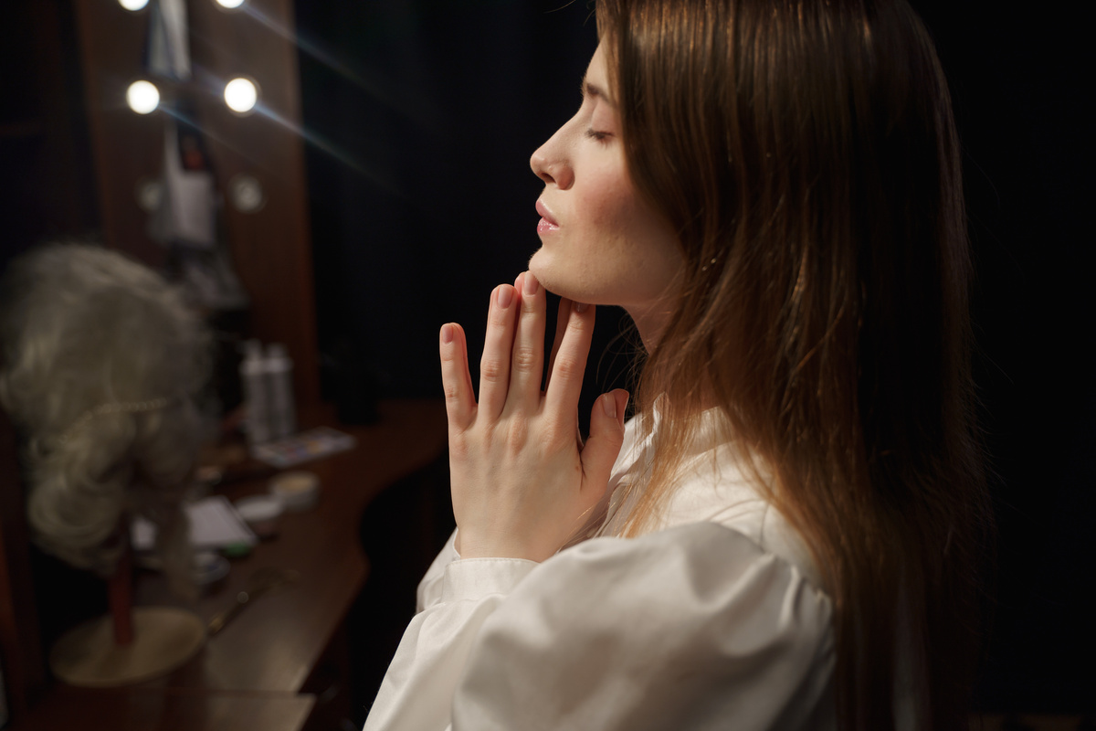
Доступно для людей
в инвалидных креслах.
НАША ИСТОРИЯ
на 01.01.2030
ПАРТЕР
Утренний сеанс
Дневной сеанс
Вечерний сеанс
от 52.00
от 45.00
от 48.00
АМФИТЕАТР
Утренний сеанс
Дневной сеанс
Вечерний сеанс
от 52.00
от 45.00
от 48.00
ФОТОГРАФИИ С НАШИХ
СПЕКТАКЛЕЙ
БАЛКОН
Утренний сеанс
Дневной сеанс
Вечерний сеанс
от 52.00
от 45.00
от 48.00
СТОИМОСТЬ БИЛЕТОВ
ПЕРВЫЙ ТЕАТР
В ГОРОДЕ
ДЛЯ КОМПАНИЙ
Утренний сеанс
Дневной сеанс
Вечерний сеанс
от 52.00
от 45.00
от 48.00
Брошюры используются для рекламы брендов, продуктов и услуг.
Брошюры используются для рекламы брендов, продуктов и услуг. Лучший способ использовать их – это коротко описать, что бренд может предложить своим клиентам. Убедитесь, что ваше описание емкое и достаточно
интересное для читателей.
Доступно для людей
в инвалидных креслах.

